Slide 1

Διεθνείς Έρευνες
(2018-2023)
ΜΙΑ ΟΡΙΖΟΝΤΙΑ ΠΡΟΣΕΓΓΙΣΗ ΓΙΑ ΑΠΟΤΕΛΕΣΜΑΤΑ
ΣΕ ΣΧΕΣΗ ΜΕ ΖΗΤΗΜΑΤΑ ΣΧΟΛΙΚΟΥ ΕΚΦΟΒΙΣΜΟΥ
Notes:
Δεν θα αναφερθούμε σε ορισμό γιατί δεν ορίζεται

Slide 2
Ορισμός
Ο σχολικός εκφοβισμός είναι μια από τις πιο διαδεδομένες μορφές νεανικής βίας και αφορά σε αρνητικές σωματικές ή λεκτικές ενέργειες που έχουν εχθρική πρόθεση, προκαλούν δυσφορία στα θύματα, επαναλαμβάνονται με την πάροδο του χρόνου και περιλαμβάνουν ανισορροπία ισχύος μεταξύ των θυτών και των θυμάτων (Craig & Pepler, 1998· Olweus, 1997).

Slide 3
Α/Α | Έρευνα | Θέμα έρευνας | Πληθυσμός |  |  | Ερωτηματολόγια
 |  |  | Δημοτική Εκπαίδευση | Μέση Εκπαίδευση (κατώτερη) | Μέση Εκπαίδευση (ανώτερη)
1 | HBSC 2021/2022 | Συμπεριφορές υγείας παιδιών σχολικής ηλικίας | Στ’ | Β’ | Α’ Λυκείου- Τεχνικής Σχολής | Μαθητές/Μαθήτριες Διευθυντές/Διευθύντριες
2 | PIRLS 2021 | Επίδοση στις δεξιότητες κατανόησης κειμένων και στάσεις και συμπεριφορές μαθητών και μαθητριών απέναντι στην ανάγνωση κειμένων | Δ’ | - |  | Μαθητές/Μαθήτριες Γονείς Εκπαιδευτικούς Διευθυντές/Διευθύντριες
3 | TIMSS 2019 | Επίδοση μαθητών/μαθητριών στα Μαθηματικά και στις Φυσικές Επιστήμες | Δ’ | Β’ |  | Μαθητές/Μαθήτριες Γονείς Εκπαιδευτικούς Διευθυντές/Διευθύντριες
4 | PISA 2018 | Δεξιότητες μαθητών/μαθητριών στα Μαθηματικά, τις Φυσικές Επιστήμες, και την Κατανόηση Κειμένου | - |  | Α’ Λυκείου- Τεχνικής Σχολής | Μαθητές/Μαθήτριες Διευθυντές/Διευθύντριες
5 | TALIS 2018 | Απόψεις Εκπαιδευτικών για Διδασκαλία και Μάθηση και εργασιακές συνθήκες |  | ☑ |  | Εκπαιδευτικοί Διευθυντές/Διευθύντριες

Slide 4
HBSC 2021/2022
Health Behaviour in School-aged Children
Πηγή αναφοράς:
Εθνική Έκθεση HBSC 2021/22 (Σελ. 108-115)
https://keea-hbsc.pi.ac.cy/hbsc/data/uploads/apotelesmata/cyprus_hbsc21_22_report_final.pdf
Notes:
ΔΕΝ ΕΧΟΥΜΕ ΑΚΟΜΑ ΔΙΕΘΝΗ ΑΠΟΤΕΛΕΣΜΑΤΑ

Slide 5
Εκφοβισμός
Πρόκληση και θυματοποίηση (φύλο)(%)
Ποτέ
Ποτέ
Τουλάχιστον 2-3 φορές τους τελευταίους δύο μήνες:
Τουλάχιστον 2-3 φορές τους τελευταίους δύο μήνες:
Notes:
Υπήρχε ενδιάμεση τοποθέτηση «Συνέβη μόνο 1-2 φορές»
Έχεις εκφοβίσει περισσότερο τα αγόρια (παρά τα κορίτσια)
Μεγαλύτερα ποσοστά έχουν θυματοποιηθεί (παρά να προκαλέσουν εκφοβισμό)

Slide 6
Ηλεκτρονικός εκφοβισμός
Πρόκληση και θυματοποίηση (φύλο) (%)
ΠΟΤΕ
ΠΟΤΕ
Τουλάχιστον 1 φορά
Τουλάχιστον 1 φορά
Notes:
Έχεις εκφοβίσει περισσότερο τα αγόρια (παρά τα κορίτσια)
Μεγαλύτερα ποσοστά έχουν θυματοποιηθεί (παρά να προκαλέσουν εκφοβισμό)
Υψηλότερα τα ποσοστά που δηλώνουν ηλεκτρονικό εκφοβισμό

Slide 7
Εκφοβισμός
Πρόκληση και θυματοποίηση (ηλικία) (%)
ΠΟΤΕ
ΠΟΤΕ
Τουλάχιστον 2-3 φορές τους τελευταίους δύο μήνες:
Τουλάχιστον 2-3 φορές τους τελευταίους δύο μήνες:
Notes:
Ενδιάμεση δήλωση ‘Συνέβη μόνο 1-2 φορές’
Μεγαλύτερα τα ποσοστά που δηλώνουν ότι έχουν θυματοποιηθεί (παρά να έχουν προκαλέσει εκφοβισμό-θύτες)
Μεγαλύτερα τα ποσοστά θυτών στο Λύκειο και θυμάτων στο Γυμνάσιο

Slide 8
Ηλεκτρονικός εκφοβισμός
Πρόκληση και θυματοποίηση (ηλικία) (%)
ΠΟΤΕ
ΠΟΤΕ
Τουλάχιστον 1 φορά
Τουλάχιστον 1 φορά
Notes:
Μεγαλύτερα ποσοστά έχουν θυματοποιηθεί (παρά να προκαλέσουν εκφοβισμό)
Υψηλότερα τα ποσοστά που δηλώνουν ηλεκτρονικό εκφοβισμό
Υψηλότερα τα ποσοστά στη Μέση Εκπαίδευση (θυτών), ενώ υψηλότερα ποσοστά θυμάτων στο Γυμνάσιο.

Slide 9
Μορφές έκφρασης εκφοβισμού
Notes:
Η ΠΙΟ ΔΙΑΔΕΔΟΜΕΝΗ ΜΟΡΦΗ ΕΚΦΟΒΙΣΜΟΥ είναι οι προσβολές

Slide 10
Μορφές θυματοποίησης
Notes:
Η ΠΙΟ ΔΙΑΔΕΔΟΜΕΝΗ ΜΟΡΦΗ ΕΚΦΟΒΙΣΜΟΥ ΕΊΝΑΙ ΤΑ ΨΕΜΑΤΑ…..

Slide 11
Εφαρμογή πολιτικών σε επίπεδο σχολείου
Σχεδόν όλα τα σχολεία εφαρμόζουν πολιτικές/κανονισμούς κατά του εκφοβισμού και της βίας, είτε γραπτώς (83,1%), είτε προφορικώς (15,5%).
Οι πολιτικές/κανονισμοί που εφαρμόζουν τα σχολεία:
  πρόληψη της βίας, του εκφοβισμού, των διακρίσεων και της παρενόχλησης (98,6%),
  τακτικές συζητήσεις για τη βία, τον εκφοβισμό, τις διακρίσεις και την παρενόχληση κατά τη διάρκεια των μαθημάτων (92,2%),
  κατανόηση του εκφοβισμού στον κυβερνοχώρο ή του ηλεκτρονικού εκφοβισμού (87,2%) και
  κατανόηση του ρόλου των θεατών (bystanders) (89,5%).

Slide 12
TIMSS 2019
(Trends in International Mathematics and Science Study)
PIRLS 2021
(Progress in International Reading Literacy Study)
Πηγές αναφοράς:
Εθνική Έκθεση TIMSS 2019 (σελίδα 67)
http://keea-timss.pi.ac.cy/timss/index.php?id=timss-2019
Εθνική Έκθεση PIRLS 2021
http://keea-pirls.pi.ac.cy/pirls/data/uploads/apotelesmata/Pirls2021Report.pdf

Slide 13
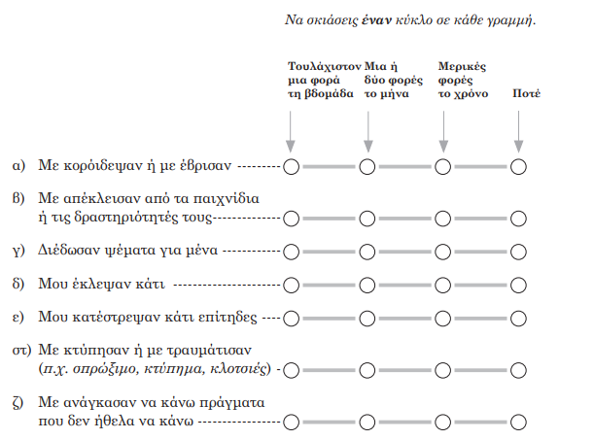
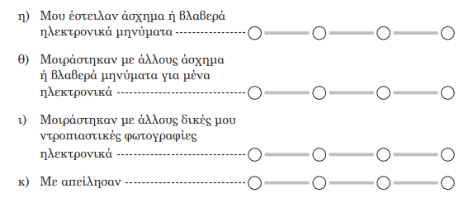
TIMSS 2019/PIRLS 2021
Δ΄ Δημοτικού: Κατά τη διάρκεια αυτής της σχολικής χρονιάς, πόσο συχνά έχουν συμβεί σε εσένα τα παρακάτω από άλλους μαθητές του σχολείου σου (περιλαμβάνονται μηνύματα SMS από κινητό τηλέφωνο ή μέσω του Διαδικτύου, Internet);
* H ερώτηση δόθηκε μόνο στην TIMSS.

Slide 14
TIMSS 2019
Κλίμακα Σχολικού Εκφοβισμού (ενσωματώνει όλες τις προηγούμενες δηλώσεις)
Δ’ Δημοτικού
 | Ποσοστό
 | K | Δ
Σχεδόν ποτέ | 63% | 63%
Περίπου κάθε μήνα | 30% | 29%
Περίπου κάθε βδομάδα | 7% | 8%
Επίδοση
Μαθηματικά |  | Φυσικές Επιστήμες
Κ | Δ | Κ | Δ
541 | 512 | 520 | 503
523 | 495 | 505 | 486
493 | 451 | 473 | 437
Notes:
Διαφορές με προηγούμενη έρευνα (παρουσιάζονται χαμηλότερα τα ποσοστά του ‘σχεδόν ποτέ’ εδώ):
Επιλογή είναι ‘Σχεδόν Ποτέ’ χαμηλότερο ποσοστό (63%) σε σχέση με HBSC (83%) που ήταν ‘Ποτέ’ (κλιμακα)
ίσως διαφορετικές ηλικιακές ομάδες (ηλικία)
Αντίστοιχα με διεθνή τα ποσοστά της Κύπρου
Οι επιδόσεις αυτών που βιώνουν ‘σχεδόν ποτέ’ εκφοβισμό υψηλότερες από υπόλοιπα παιδιά.

Slide 15
PIRLS 2021
Κλίμακα Σχολικού Εκφοβισμού (ενσωματώνει όλες τις προηγούμενες δηλώσεις)
Δ’ Δημοτικού
 | Κατανόηση κειμένου
 | Ποσοστό |  | Επίδοση
 | K | Δ | K | Δ
Σχεδόν ποτέ | 63% | 63% | 524 | 519
Περίπου κάθε μήνα | 26% | 25% | 499 | 495
Περίπου κάθε βδομάδα | 11% | 12% | 469 | 451
Notes:
Αντίστοιχα με διεθνή τα ποσοστά της Κύπρου
Οι επιδόσεις αυτών που βιώνουν ‘σχεδόν ποτέ’ εκφοβισμό υψηλότερες από υπόλοιπα παιδιά.
Παρόμοια κατάσταση με TIMSS

Slide 16
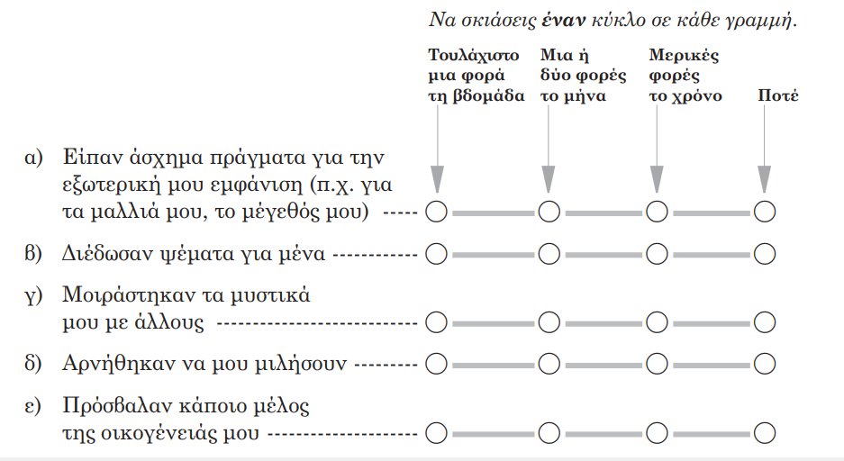
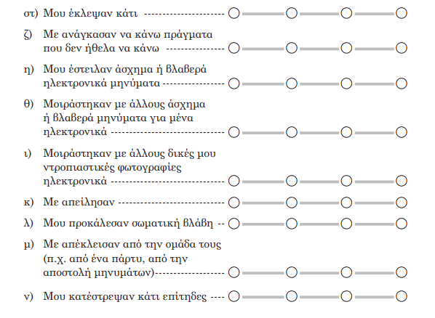
TIMSS 2019
Β΄ Γυμνασίου: Κατά τη διάρκεια αυτής της σχολικής χρονιάς, πόσο συχνά έχουν συμβεί σε εσένα τα παρακάτω από άλλους μαθητές του σχολείου σου (συμπεριλαμβανομένης της αποστολής μηνυμάτων ή μέσω του Διαδικτύου, Internet);

Slide 17
TIMSS 2019
Κλίμακα Σχολικού Εκφοβισμού
(ενσωματώνει όλες τις προηγούμενες δηλώσεις)
Β’ Γυμνασίου
 | Απόψεις
 | Ποσοστό
 | K | Δ
Σχεδόν ποτέ | 76% | 71%
Περίπου κάθε μήνα | 20% | 23%
Περίπου κάθε βδομάδα | 4% | 6%
Επίδοση
Μαθηματικά |  | Φυσικές Επιστήμες
Κ | Δ | Κ | Δ
505 | 496 | 489 | 499
493 | 482 | 473 | 482
463 | 428 | 439 | 421
Notes:
Σε σχέση με το Δημοτικό, αυξημένα τα ποσοστά ‘σχεδόν ποτέ’ (μειωμένα ποσοστά εκφοβισμού)
Αντίστοιχα με διεθνή τα ποσοστά της Κύπρου
Οι επιδόσεις αυτών που βιώνουν ‘σχεδόν ποτέ’ εκφοβισμό υψηλότερες από υπόλοιπα παιδιά.
Δεν ταιριάζει με HBSC

Slide 18
Σε ποιον βαθμό κάθε ένα από τα παρακάτω αποτελεί πρόβλημα για τους μαθητές/μαθήτριες του σχολείου σας;
αργοπορημένη άφιξη στο σχολείο
Απουσίες (π.χ. αδικαιολόγητες απουσίες)
αναστάτωση στην τάξη
αντιγραφή
χρήση υβριστικής γλώσσας
βανδαλισμοί
κλοπές
εκφοβισμός ή λεκτική κακοποίηση μεταξύ των μαθητών/μαθητριών
συμπλοκές μεταξύ μαθητών/μαθητριών
εκφοβισμός ή λεκτική κακοποίηση εκπαιδευτικών ή άλλου μέλους του προσωπικού του σχολείου
Δεν αποτελεί πρόβλημα
Μικρό
πρόβλημα
Μέτριας σοβαρότητας
πρόβλημα
Σοβαρό
πρόβλημα
Σημείωση: οι πιο πάνω δηλώσεις περιλαμβάνονταν στο ερωτηματολόγιο για τη Δημοτική Εκπαίδευση. Στη Μέση εκπαίδευση υπήρχε επιπρόσθετη η δήλωση «Σωματική βλάβη σε εκπαιδευτικούς ή άλλο προσωπικό του σχολείου» ενώ στη θέση της δήλωσης «συμπλοκές μεταξύ μαθητών/μαθητριών» υπήρχε η δήλωση «Σωματική βλάβη σε άλλους μαθητές»

Slide 19
Κλίμακα «Πειθαρχία στο σχολείο»
(ενσωματώνει όλες τις προηγούμενες δηλώσεις)
Δημοτική Εκπαίδευση
TIMSS 2019
 | Ποσοστό
 | Κ | Δ
Σχεδόν χωρίς προβλήματα | 49% | 60%
Μικρά προβλήματα | 45% | 32%
Αρκετά προβλήματα | 6% | 8%
Επίδοση
Μαθηματικά |  | Φυσικές Επιστήμες
Κ | Δ | Κ | Δ
540 | 508 | 518 | 498
527 | 494 | 508 | 483
502 | 466 | 483 | 457
PIRLS 2021 (κατανόηση κειμένου)
 | Ποσοστό
 | Κ | Δ
Σχεδόν χωρίς προβλήματα | 62% | 64%
Μικρά προβλήματα | 34% | 27%
Αρκετά προβλήματα | 4% | 9%
Επίδοση
Κ | Δ
518 | 510
498 | 493
502 | 465
Notes:
51% των μαθητών φοιτούν σε σχολείο όπου, σύμφωνα με τον διευθυντή, υπάρχουν αρκετά προβλήματα ή υπάρχουν μικρά προβλήματα πειθαρχίας
Και αυτό συνδέεται με την επίδοση. Όσο μικρότερα είναι τα προβλήματα του σχολείου τόσο καλύτερη είναι η επίδοση των μαθητών σε όλα τα μαθήματα και στις δύο έρευνες

Slide 20
Κλίμακα «Πειθαρχία στο σχολείο»
(ενσωματώνει όλες τις προηγούμενες δηλώσεις)
Μέση Εκπαίδευση
TIMSS 2019
 | Ποσοστό
 | Κ | Δ
Σχεδόν χωρίς προβλήματα | 44% | 45%
Μικρά προβλήματα | 40% | 43%
Αρκετά προβλήματα | 17% | 11%
Επίδοση
Μαθηματικά |  | Φυσικές Επιστήμες
Κ | Δ | Κ | Δ
529 | 503 | 509 | 504
483 | 481 | 466 | 482
475 | 448 | 461 | 452
Notes:
57% των μαθητών φοιτούν σε σχολείο όπου, σύμφωνα με τον διευθυντή, υπάρχουν αρκετά προβλήματα ή υπάρχουν μικρά προβλήματα προβλήματα πειθαρχίας
Και αυτό συνδέεται με την επίδοση. Όσο μικρότερα είναι τα προβλήματα του σχολείου τόσο καλύτερη είναι η επίδοση των μαθητών σε όλα τα μαθήματα

Slide 21
PISA 2018
(Programme for International Student Assessment)
Πηγή αναφοράς:
Εθνική Έκθεση PISA 2018 (σελίδα 58)
http://keea-pisa.pi.ac.cy/pisa/data/uploads/apotelesmata/pisa2018/pisa2018_report_final.pdf

Slide 22
Μαθητές/μαθήτριες που δηλώνουν ότι έχουν δεχτεί κάποιας μορφής σχολικό εκφοβισμό, τουλάχιστον μερικές φορές τον μήνα (%)
Διαφορά στην επίδοση σε σύγκριση με αυτούς που δεν δέχονται τέτοιας μορφής εκφοβισμό
-54
-65
-68
-65
-34
-43
  -48

Slide 23
Κύρια αποτελέσματα
  Περίπου 1/3 των μαθητών/μαθητριών στην Κύπρο ανέφερε ότι
    υπήρξε θύμα σχολικού εκφοβισμού τουλάχιστον μερικές φορές τον μήνα (EE: 24%)
      Αύξηση 16% από 2015
  Χαμηλότερη επίδοση σε σχέση με τους υπόλοιπους μαθητές/μαθήτριες (-48 μονάδες)

Slide 24
Δείκτης έκθεσης στον σχολικό εκφοβισμό
Οι θετικές τιμές σε αυτήν την κλίμακα δείχνουν ότι οι μαθητές/μαθήτριες είναι περισσότερο εκτεθειμένοι/εκτεθειμένες στον εκφοβισμό στο σχολείο από ό,τι οι μέσοι/μέσες μαθητές/μαθήτριες στην Ευρωπαϊκή Ένωση ή Διεθνώς.

Slide 25
Μαθητές/Μαθήτριες που δηλώνουν ότι δέχονται σχολικό εκφοβισμό τουλάχιστον μερικές φορές τον μήνα, ως προς το ΦΥΛΟ (%)
ΕΚΦΟΒΙΣΜΟΣ ΚΑΙ ΦΥΛΟ

Slide 26
Απόψεις για τον σχολικό εκφοβισμό ανάλογα με το φύλο (%)
Περιλαμβάνονται οι μαθητές/μαθήτριες που συμφωνούν ή συμφωνούν πολύ με τις δηλώσεις.

Slide 27
Ερωτηματολόγιο Διευθυντή/διευθύντριας:
Σε ποιο βαθμό τα πιο κάτω φαινόμενα δυσχεραίνουν τη μάθηση στο σχολείο σας;
Κάποιοι μαθητές εκφοβίζουν ή απειλούν άλλους μαθητές
 | Ποσοστό
 | Κ | Δ
Καθόλου | 23% | 24%
Πολύ λίγο | 67% | 64%
Σε κάποιο βαθμό | 7% | 11%
Πολύ | 3% | 1%
Επίδοση
Μαθηματικά |  | Φυσικές Επιστήμες |  | Κατανόηση Κειμένου
Κ | Δ | Κ | Δ | Κ |  | Δ
466 | 505 | 451 | 504 | 437 |  | 504
447 | 487 | 436 | 486 | 422 |  | 485
438 | 465 | 426 | 464 | 412 |  | 461
443 | 462 | 435 | 463 | 419 |  | 461
Notes:
23% των μαθητών φοιτούν σε σχολεία όπου δεν υπάρχουν προβλήματα, παρόμοιο το ποσοστό διεθνώς
Όσο αυξάνονται τα προβλήματα τόσο μειώνεται η επίδοση σε όλα τα γνωστικά αντικείμενα

Slide 28
TALIS 2018
(Teaching and Learning International Survey)
Πηγή αναφοράς:
Εθνική Έκθεση TALIS 2018
http://keea-talis.pi.ac.cy/talis/data/uploads/apotelesmata/talis2018/volume-1-talis-report-2018.pdf (Σελίδες 94-95)
https://keea-talis.pi.ac.cy/talis/data/uploads/apotelesmata/talis2018/talis-report-2018-ii-final.pdf (Σελίδες 54,72)

Slide 29
Πηγές άγχους στην εργασία
Αν σκεφτείτε τη δουλειά σας σε αυτό το σχολείο, σε ποιο βαθμό αποτελούν πηγές άγχους στην εργασία σας τα παρακάτω («Σε κάποιο βαθμό», «Αρκετά» ή «Πολύ»)
 | Κύπρος 2018 (%) | Ευρώπη (Ν=23) (%) | Κύπρος 2018 (%) | Ευρώπη (Ν=23) (%)
 | Διευθυντές | Εκπαιδευτικοί | Εκπαιδευτικοί | Εκπαιδευτικοί
Ο εκφοβισμός ή η λεκτική βία από τους/τις μαθητές/μαθήτριες | 67,9 | 25,8* | 54,3 | 39,0*
Συγκριτικά με την Ευρώπη, το ποσοστό:
των Κυπρίων διευθυντών/διευθυντριών που δήλωσε ότι βίωνε άγχος λόγω του εκφοβισμού ή της λεκτικής βίας από τους/τις μαθητές/μαθήτριες ήταν υπερδιπλάσιο από το αντίστοιχο ποσοστό των Ευρωπαίων συναδέλφων τους.
των Κυπρίων εκπαιδευτικών που δήλωσαν ότι αισθάνονται άγχος λόγω του εκφοβισμού ή της λεκτικής βίας που δέχονταν από τους/τις μαθητές/μαθήτριες ήταν μεγαλύτερο.

Slide 30
Προσεγγίσεις-Σχολικός εκφοβισμός (1)
  Επικέντρωση κυρίως στη ΘΥΜΑΤΟΠΟΙΗΣΗ ΠΑΙΔΙΩΝ (ερωτήσεις που εξετάζουν αν οι μαθητές/μαθήτριες υπήρξαν ΘΥΜΑΤΑ εκφοβισμού)
    Πρόσθετες στοχεύσεις
      και ΠΡΟΚΛΗΣΗ ΕΚΦΟΒΙΣΜΟΥ (θέση του ΘΥΤΗ) (ΗBSC)
      και ΑΠΟΨΕΙΣ των μαθητών/μαθητριών για την αντιμετώπιση εκφοβισμού γενικότερα (πεποιθήσεις) (PISA)

Slide 31
Προσεγγίσεις-Σχολικός εκφοβισμός (2)
Άντληση δεδομένων κυρίως από μαθητές/μαθήτριες (εκτός TALIS)
  Πρόσθετες πηγές δεδομένων
    Διευθυντές/διευθύντριες (όλες οι έρευνες)
    Εκπαιδευτικοί (TALIS)
  Έμφαση σε συγκεκριμένες παραμέτρους, π.χ.
    Έκταση (συχνότητα)
    Είδος/Μορφές έκφρασης εκφοβισμού
Μεταβλητές που ενδιαφέρουν-συσχετίσεις
  Ηλικία (TIMSS, HBSC)
  Φύλο (HBSC, PISA)
  Επιδόσεις (TIMSS, PIRLS, PISA)

Slide 32
ΑΠΟΡΡΕΟΝΤΑ-ΕΠΙΧΕΙΡΩΝΤΑΣ ΣΥΓΚΛΙΣΕΙΣ (1)
  Οι έρευνες συνεισφέρουν στο να απαντηθούν ερωτήματα ως προς τις απόψεις των μαθητών/μαθητριών
  για την έκταση του φαινομένου της θυματοποίησης στο σχολείο (και αλλού, π.χ. ηλεκτρονικά) στην Κύπρο
    για παιδιά διαφορετικών ηλικιακών ομάδων
    για παιδιά διαφορετικού φύλου (αγόρια/κορίτσια)
    συσχετίσεις με επιδόσεις
    συγκρίσεις με άλλες χώρες
  για τις μορφές της θυματοποίησης
    π.χ. λεκτική/σωματική/ηλεκτρονική βία
  για την έκταση του φαινομένου της πρόκλησης εκφοβισμού στο σχολείο (και αλλού, π.χ. ηλεκτρονικά)
    για παιδιά διαφορετικών ηλικιακών ομάδων
    για παιδιά διαφορετικού φύλου (αγόρια/κορίτσια)
  για το φαινόμενο του εκφοβισμού

Slide 33
ΑΠΟΡΡΕΟΝΤΑ-ΕΠΙΧΕΙΡΩΝΤΑΣ ΣΥΓΚΛΙΣΕΙΣ (2)
  Ως προς την έκταση του φαινόμενου της θυματοποίησης:
  Δημοτικό
  Ποσοστά 88% (HBSC) “ποτέ”
  Ποσοστό 63% (TIMSS/ PIRLS) “σχεδόν ποτέ”
  Ίδια με αντίστοιχα διεθνή (TIMSS/PIRLS)
  Γυμνάσιο
  Ποσοστά 85% (HBSC) “ποτέ”
  Ποσοστό 76% (TIMSS) “σχεδόν ποτέ”
  Ελαφρά υψηλότερο από αντίστοιχο διεθνές-71% (TIMSS)

Slide 34
ΑΠΟΡΡΕΟΝΤΑ-ΕΠΙΧΕΙΡΩΝΤΑΣ ΣΥΓΚΛΙΣΕΙΣ (3)
  Ως προς την έκταση του φαινόμενου της θυματοποίησης:
  Λύκειο
  Ποσοστά 85% (HBSC) “ποτέ”
  Ποσοστό 66% (PISA) “ποτέ”
  Χαμηλότερο από αντίστοιχο διεθνές-73% (PISA)
  Συστηματική μελέτη κατά πόσον οι διαφορές εκεί και όπου προκύπτουν οφείλονται σε διαφορετικές δηλώσεις/κλίμακες (ανάλογα με την έρευνα).

Slide 35
ΑΠΟΡΡΕΟΝΤΑ-ΕΠΙΧΕΙΡΩΝΤΑΣ ΣΥΓΚΛΙΣΕΙΣ (4)
  Ως προς το φύλο:
  Δημοτικό-Γυμνάσιο-Λύκειο (ΗBSC)
  Περισσότερα αγόρια, παρά κορίτσια, δηλώνουν πως έχουν εκφοβίσει, τόσο στο σχολείο (6% αγόρια, 2% κορίτσια) όσο και ηλεκτρονικά (13% αγόρια, 6% κορίτσια) κάποιο άλλο άτομο.
  Παρόμοια ποσοστά αγοριών/κοριτσιών δηλώνουν ότι θυματοποιούνται
  Λύκειο (PISA)
  Περισσότερα αγόρια δηλώνουν ότι θυματοποιούνται
  Συστηματική μελέτη ως προς την επιμέρους ομάδα του Λυκείου για να διαφανεί κατά πόσον το εύρημα της PISA επιβεβαιώνεται για τον συγκεκριμένο υπο-πληθυσμό

Slide 36
ΑΠΟΡΡΕΟΝΤΑ-ΕΠΙΧΕΙΡΩΝΤΑΣ ΣΥΓΚΛΙΣΕΙΣ (5)
  Ως προς τις συσχετίσεις με τις επιδόσεις:
  Δημοτικό-Γυμνάσιο (TIMSS/PIRLS)
  Τα παιδιά που δηλώνουν ότι βιώνουν συχνότερα εκφοβισμό τείνουν να έχουν χαμηλότερη επίδοση
  Λύκειο (PISA)
  Τα παιδιά που δηλώνουν ότι βιώνουν συχνότερα εκφοβισμό τείνουν να έχουν χαμηλότερη επίδοση
  Αυτό ισχύει τόσο στην Κύπρο όσο και διεθνώς για τα υπό εξέταση γνωστικά αντικείμενα

Slide 37
ΑΠΟΡΡΕΟΝΤΑ-ΕΠΙΧΕΙΡΩΝΤΑΣ ΣΥΓΚΛΙΣΕΙΣ (6)
  Οι έρευνες συνεισφέρουν στο να απαντηθούν ερωτήματα ως προς τις απόψεις των διευθυντών/εκπαιδευτικών
  για το βαθμό στον οποίο ο εκφοβισμός αποτελεί πρόβλημα/πηγή άγχους για το σχολείο.
  για τις πολιτικές του σχολείου για αντιμετώπιση του εκφοβισμού.

Slide 38
ΑΠΟΡΡΕΟΝΤΑ-ΕΠΙΧΕΙΡΩΝΤΑΣ ΣΥΓΚΛΙΣΕΙΣ (7)
  Ως προς το φαινόμενο του εκφοβισμού στο σχολικό πλαίσιο:
  Δημοτικό
  Ποσοστό 49% φοιτούν σε σχολεία “σχεδόν χωρίς προβλήματα» (ΤΙΜSS)
    Χαμηλότερο από αντίστοιχο διεθνές-60%
  Ποσοστό 62% φοιτούν σε σχολεία “σχεδόν χωρίς προβλήματα» (PIRLS)
    Σχεδόν ίδιο με διεθνές-64%
  Γυμνάσιο
  Ποσοστό 44% φοιτούν σε σχολεία “σχεδόν χωρίς προβλήματα» (ΤΙΜSS)
    Σχεδόν ίδιο με διεθνές-45%
  Ποσοστό 68% «Ο εκφοβισμός πηγή άγχους για διευθυντές» (TALIS)
    Υπερδιπλάσιο από αυτό ΕΕ (26%)
  Ποσοστό 54% «Ο εκφοβισμός πηγή άγχους για εκπαιδευτικούς» (TALIS)
    Μεγαλύτερο από αυτό ΕΕ (39%)
Notes:
51% των μαθητών φοιτούν σε σχολείο όπου, σύμφωνα με τον διευθυντή, υπάρχουν αρκετά προβλήματα ή υπάρχουν μικρά προβλήματα προβλήματα πειθαρχίας
Και αυτό συνδέεται με την επίδοση. Όσο μικρότερα είναι τα προβλήματα του σχολείου τόσο καλύτερη είναι η επίδοση των μαθητών σε όλα τα μαθήματα και στις δύο έρευνες

Slide 39
ΑΠΟΡΡΕΟΝΤΑ-ΕΠΙΧΕΙΡΩΝΤΑΣ ΣΥΓΚΛΙΣΕΙΣ (8)
  Λύκειο
  Ποσοστά 23% φοιτούν σε σχολεία όπου “δεν υπάρχει πρόβλημα εκφοβισμού» (PISA)
    Σχεδόν ίδιο με διεθνές-24%
  Δημοτικό-Γυμνάσιο-Λύκειο
  Σχεδόν όλα τα σχολεία εφαρμόζουν πολιτικές/κανονισμούς κατά του εκφοβισμού και της βίας (ΗBSC)
Notes:
51% των μαθητών φοιτούν σε σχολείο όπου, σύμφωνα με τον διευθυντή, υπάρχουν αρκετά προβλήματα ή υπάρχουν μικρά προβλήματα προβλήματα πειθαρχίας
Και αυτό συνδέεται με την επίδοση. Όσο μικρότερα είναι τα προβλήματα του σχολείου τόσο καλύτερη είναι η επίδοση των μαθητών σε όλα τα μαθήματα και στις δύο έρευνες

Slide 40
Ευχαριστούμε για την προσοχή!

